Slide 1
JavaScript 网络
JS++JavaScript系列课

Slide 2
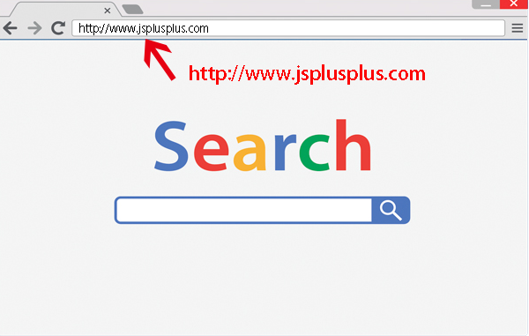


浏览器请求一个网页的流程
Client 客户端
Server 服务端
TCP/IP三次握手
建立TCP连接
发起HTTP请求
DNS解析
IP地址
浏览器得到HTML代码
解析页面
请求下载HTML中的静态资源
四次挥手 中断连接请求
渲染页面

Slide 3
一切要从uri说起
URI：Uniform Resource Identifier，
即统一资源标识符，用来唯一的标识一个资源。
URL：Uniform Resource Locator，
统一资源定位符。URL可以用来标识一个资源，而且还指明了如何定位这个资源
用地址定义一个资源
URN：Uniform Resource Name，
统一资源命名。即通过名字来表示资源的。
用名称定位一个资源
URL肯定是一个URI，URI并不一定是URL，也有可能是URN

Slide 4
一切要从uri说起
URL与URN是URI的子集
URI
URL
URN

Slide 5
一切要从uri说起
1、URL肯定是一个URI，URI并不一定是URL，也有可能是URN
https默认端口号443 http默认端口号80
URI只是资源标识
URL：1、资源标识，
2、具有定位资源的功能 （资源的具体位置）
3、指明了获取资源所采用的协议
协议名称 + 主机名称 + 端口号 + 路径 + 文件 + 查询所需字符串
http:// jsplusplus.com:80/ Index/index.html ?a=1&b=2 #d
<scheme>:// <host>:<port>/ <path> ?<query> <frag>
URN：jsplusplus.com:80/Index/index.html?a=1&b=2#d

Slide 6
一切要从uri说起
举例：
1、你要寻找一个人叫艾小野-> 艾小野是一个URI（没有寻找资源的方法）
2、怎么寻找这个叫艾小野这个人？
1、家庭住址 -> URL -> http://jsplusplus.com:80/Index/index.html?a=1&b=2
2、姓名+身份证号 -> URN -> jsplusplus.com:80/Index/index.html?a=1&b=2

Slide 7
客户端与服务器
客户端与服务器
客户端：Client -> 客户所使用的电脑中的应用程序
服务端：Server ->存放网页、客户端程序、数据处理程序、数据库的电脑

Slide 8
客户端与服务端
C/S架构与B/S架构
C/S -> Client/Server -> 将应用程序安装在客户端电脑中，由服务端提供客户端程序所需要
的数据。
优点：界面与操作丰富、安全性高、响应速度快
缺点：通常用于局域网、需安装特定应用程序或使用特定硬件、维护成本高
B/S -> Browser/Server -> 利用WEB浏览器呈现客户端程序界面，由服务端提供客户端程序
所需要的数据。
优点：无需安装客户端程序与特定硬件、多客户访问、交互性强、无需升级客户端
缺点：跨浏览器兼容性差、功能性相对较弱、设计成本高、安全性弱、功能性弱

Slide 9
服务器
服务器
购买(租赁)服务器：实体服务器、云服务器（ Elastic Compute Service ）
云服务器：无需提前采购硬件设备，而是根据业务需要，随时创建所需数量的云服务器
ECS实例（展示）、扩容磁盘、增加带宽

Slide 10
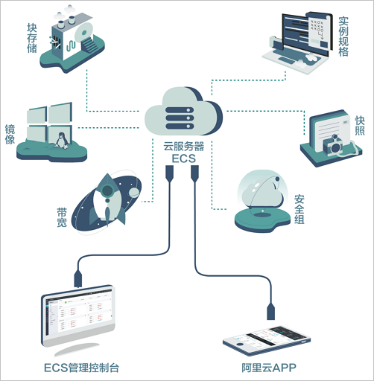
一切要从uri说起
服务器ECS

Slide 11
域名
域名 Domain Name
1、相当于访问互联网某一户人家的地址
2、域名与服务器绑定以后，域名与服务器对应的IP是映射关系
www.jd.com -> 111.13.28.118
3、域名比IP更方便用户记忆
4、IP可以对应多个域名，所以不同的域名可以访问一个或多个WEB网页
（阿里云展示）

Slide 12
域名
购买域名及备案
购买：阿里云 万网
备案域名：阿里云备案管理
解析域名：阿里云后台展示
解析就是将域名与服务器Ip映射的过程，由DNS服务器来完成
A记录：Address. 域名与Ip对应的记录，将域名指向到服务器上
CNAME记录：别名记录，将多个名字映射到另一个域名（展示七牛云）
服务器配置虚拟主机的演示

Slide 13
域名
域名分类
1、通用类(展示中文域名-万网)
.com: 工商金融等企业 .com.cn .公司
.gov: 政府机构 .gov.cn
.net: 提供互联网网络服务机构 .net.cn .网络
.org:各类组织机构
.ac: 科研机构 .ac.cn
.edu：教育机构 .edu.cn

Slide 14
域名
域名分类
1、国家地区类
cn: 中国 .中国
ca: 加拿大
uk: 英国
jp: 日本
kr: 韩国
hk: 中国香港地区
tw: 中国台湾地区

Slide 15
域名
域名级别：
顶级域名（一级域名）：jsplusplus.com
二级域名：www.jsplusplus.com study.jsplusplus.com
三级域名：qianduan.study.jsplusplus.com

Slide 16
根域名服务器
根域名服务器
主根服务器：1个 美国
辅根服务器：12个 美国9个 英国瑞典各1个 日本1个
管理机构：国际互联网名称与数字地址分配机构ICANN（美国授权）
前管理机构：商务部下属的国家通信与信息管理局（NTIA）外包给ICANN管理
作用：负责全球互联网域名根服务器、域名体系和Ip地址的管理。

Slide 17
根域名服务器
美国给中国断网？？？
1、网民一般不会去访问根域名服务器，通过DNS域名服务器来查询域名（递归域名服务器：运营商处设立）
2、根域名服务器实际只记录了1000多个顶级域名信息，常用的非常少
3、DNS域名服务器会缓存根域名服务器的记录
4、中国有根服务器的镜像（克隆服务器）
结果：国外访问不到部分中国的网站，国内访问国内的网站不受影响

Slide 18
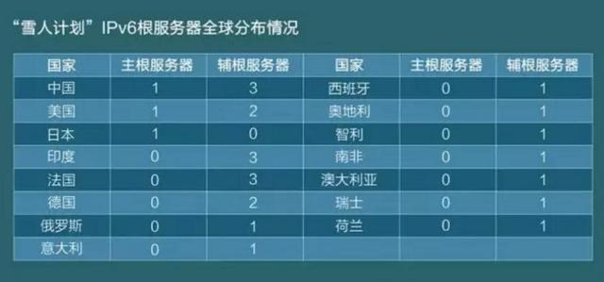
根域名服务器
中国的互联网大计划
雪人计划：中国下一代互联网工程中心发起
现状：全球已完成25台IPv6根服务器的架设。

Slide 19
www
www: World Wide Web 万维网
Internet提供了很多服务，其中包括WWW(网页服务)、FTP(文件传输)、E-mail(电子邮件)、Telnet(远程登录)等等。www是用浏览器访问网页的服务，所以网站的主页的域名前需要加www。而随着网站服务类型的增加，不同的二级或三级域名对应不同的业务，而业务的处理任务会分配到多个服务器，所以，不再需要使用www来标注主页，很多网站都还会做DNS解析www，原因是尊重用户习惯。(国外网站基本不用www标注主页 github)。
www.baidu.com zhidao.baidu.com
www 协议 -> 网页服务协议 -> www.baidu.com baike.baidu.com

Slide 20
DNS解析
DNS: Domain Name Server (域名服务器)
作用：域名与对应的Ip转换的服务器
特征：DNS中保存了一张域名与对应的Ip地址的表
一个域名对应一个IP地址，一个IP地址可以对应多个域名
gTLD：generic Top-Level DNS Server 顶级域名服务器
为所有.com、.net ……后缀做域名解析的服务器

Slide 21
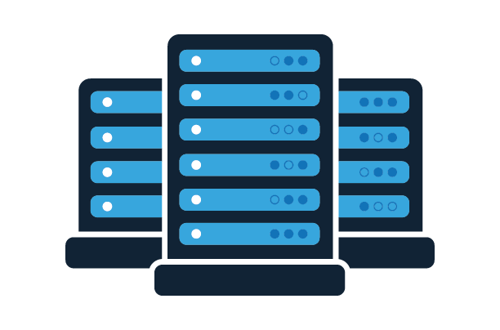



DNS解析
.com域服务器
根服务器
jsplusplus.com域服务器
.com域：没查到，你找jsplusplus.com域服务器吧。
Root：这个你得找.com域服务器。
DNS：请问这个域名的IP是多少？
DNS：请问这个域名的IP是多少？
jsplusplus.com域：47.106.015.4
DNS：请问这个域名的IP是多少？
DNS：缓存里没有，稍等…
DNS本地服务器
Cient: 这个域名的IP是多少啊？
DNS：47.106.015.4，
我会写入缓存。

Slide 22
ip
英文： Internet Protocol Address
中文：互联网协议地址、 IP地址
作用：分配给用户上网使用的互联网协议
分类：IPv4 IPv6 其他
形式： 192.168.0.1（长度32位（4个字节），十进制表示）（IPv4）
v: verson
4或6：版本号
优势：IPv6地址空间更大（8组（128位），十六进制）
路由表更小
组播支持以及对流支持增强
对自动配置的支持
更高的安全性
ABCD:EF01:2345:6789:ABCD:EF01:2345:6789

Slide 23
ip端口号port
Ip地址：上海迪斯尼乐园的地址
IPv4或IPv6
端口号：乐园中的不同游乐设施
80、443
解释：找到一个IP就像找到了乐园的地址，你就可以到乐园，相当于可以访问到IP所对应的服务器，IP加端口号，相当于到乐园去玩儿不同的项目，每个项目其实就是一个端口号。
总结：每一个端口对应的是一个服务器的一个业务，访问一个服务器的不同端口相当于访问不同的业务。
端口号范围：0 – 65535
默认端口：http协议下（80）、https协议下（443）、FTP协议下（20、21）
node展示端口不同，服务端不同的业务
IP:上海市浦东新区 域名：上海迪士尼乐园 端口：乐园海盗船的入口

Slide 24
TCP（打电话）
TCP：Transmission Control Protocol 传输控制协议
特点：面向连接（收发数据前，必须建立可靠的连接）
建立连接基础：三次握手
应用场景：数据必须准确无误的收发 HTTP请求、FTP文件传输、邮件收发
优点：稳定、重传机制、拥塞控制机制、断开连接
缺点：速度慢、效率低、占用资源、容易被攻击（三次握手-> DOS、DDOS攻击）
TCP/IP协议组：提供点对点的连接机制，制定了数据封装、定址、传输、路由、数据接收的标准。

Slide 25
UDP（喇叭叫人）
UDP：User Data Protocol 用户数据报协议
特点：面向无连接（不可靠的协议，无状态传输机制）
无连接信息发送机制
应用场景：无需确保通讯质量且要求速度快、无需确保信息完整
消息收发、语音通话、直播（QQ）
优点：安全、快速、漏洞少（UDP flood攻击）
缺点：不可靠、不稳定、容易丢包
总结：只要目的源地址、端口号、地址、端口号确定，则可以直接发送信息报文，
但不能保证一定能收到或收到完整的数据。

Slide 26
HTTP与HTTPS
HTTP: HyperText Transfer Protocol 超文本传输协议
定义：客户端和服务器端请求和应答的标准，用于从WEB服务器传输超文本到本地浏览器
的传输协议。
HTTP请求：按照协议规则先向WEB服务器发送的将超文本传输到本地浏览器的请求
HTTPS: HyperText Transfer Protocol Secure 超文本传输安全协议
定义：HTTP的安全版（安全基础是SSL/TLS ）
SSL：Secure Sockets Layer 安全套接层
TLS：Transport Layer Security 传输层安全
为网络通信提供安全及数据完整性的一种安全协议，对网络连接进行加密

Slide 27
HTTP与HTTPS
区别： （展示携程和腾讯课堂）
1、HTTP是不安全的（监听和中间人攻击等手段，获取网站账户信息和敏感信息）
HTTPS可防止被攻击
2、HTTP协议的传输内容都是明文，直接在TCP连接上运行，客户端和服务器都无法验证对方身份
3、HTTPS协议的传输内容都被SSL/TLS加密，且运行在SSL/TLS上，SSL/TLS运行在TCP连接上，所以数据传输是安全的。

Slide 28
建立TCP连接的前奏
标志位：数据包
SYN： Synchronize Sequence Numbers 同步序列编号
ACK： Acknowledgement 确认字符
状态：
LISTEN：侦听TCP端口的连接请求 （我等着你发送连接请求呢）
SYN-SENT：在发送连接请求后等待匹配的连接请求（我发送了连接请求，我等你回复哈）
SYN-RECEIVED：在收到和发送一个连接请求后等待对连接请求的确认
我收到你的连接请求了哈，我等你回复我）
ESTABLISHED：代表一个打开的连接，数据可以传送给用户
（建立建立了哈，我跟你说一下）

Slide 29
建立TCP的三次握手
SYN_SENT
发送连接请求
LISTEN
侦听连接请求
SYN J （我发送了联机请求哈）
发送序号200
SYN_REVD
收到请求并确认
SYN K和ACK J+1(我知道你了并且确认请求了哈)
发送序号500 确认序号201
ESTABLISHED
连接建立
ACK K+1（我确认连接建立了哈）
发送序号201 确认序号501
ESTABLISHED
连接建立

Slide 30
建立TCP的三次握手总结
第一次握手：客户端向服务器发送SYN标志位（序号是J），并进入SYN_SEND状态（等
待服务器确认状态）。
第二次握手：服务器收到来自客户端的SYN J，服务端会确认该数据包已收到并发送ACK
标志位（序号是J+1）和SYN标志位（序号是K），服务器进入
SYN_RECV（请求接收并等待客户端确认状态）。
第三次握手：客户端进入连接建立状态后，向服务器发送ACK标志位（序号是K+1）确
认客户端已收到建立连接确认，服务器收到ACK标志位后，服务端进入连接
已建立状态。

Slide 31
HTTP报文前言
HTTP基于TCP/IP通信协议来传递数据
HTTP基于客户端/服务端（C/S）架构模型
通过一个可靠的连接来交换信息，是一个无状态的请求/响应协议
限制每次连接只处理一个请求。服务器处理完客户的请求，并收到客户的应答后，即断开连接。采用这种方式可以节省传输时间
只要客户端和服务器知道如何处理的数据内容，任何类型的数据都可以通过HTTP发送。客户端以及服务器指定使用适合的MIME-type内容类型
Multipurpose Internet Mail Extensions type 多用途互联网邮件扩展类型

Slide 32
HTTP报文前言
协议对于事务处理没有记忆能力。缺少状态意味着如果后续处理需要前面的信息，则它必须重传，这样可能导致每次连接传送的数据量增大。另一方面，在服务器不需要先前信息时它的应答就较快
HTTP报文定义：在客户端与服务器之间发送的数据块。这些数据块以一些文本的元信息（meta-information）开头，描述了报文的内容及含义，后面跟着可选的数据部分，这些报文在客户端、服务器和代理之间流动。所以HTTP报文的发送也叫报文流。（前端开发之JavaScript深度指南【JS++前端】展示）
每条HTTP报文包含一个客户端请求和服务端响应
（请求报文Request和响应报文Response）

Slide 33
HTTP报文
流向服务器
GET /index.html HTTP/1.1
代理1
代理2
代理3
流向客户端(或用户Agent代理)
HTTP/1.1 200 OK

Slide 34
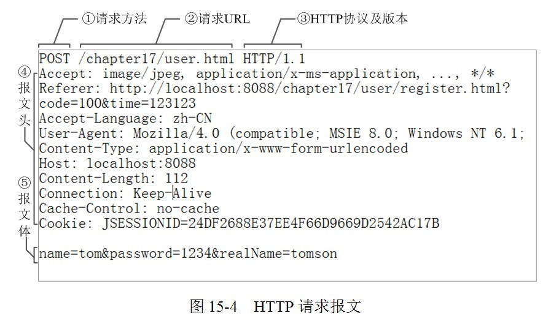
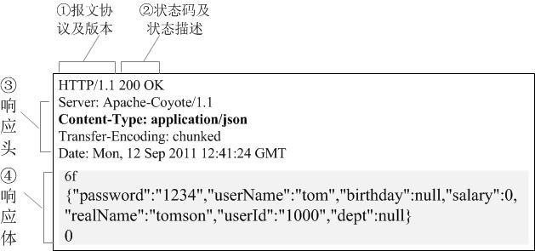
HTTP报文
报文的组成部分：
1、对报文进行描述的起始行
2、包含属性的首部/头部（header）
3、包含数据的主体（body）（可选项）

Slide 35
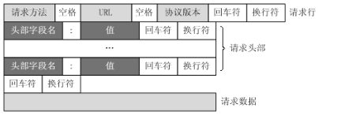
HTTP报文
HTTP报文基本格式

Slide 36
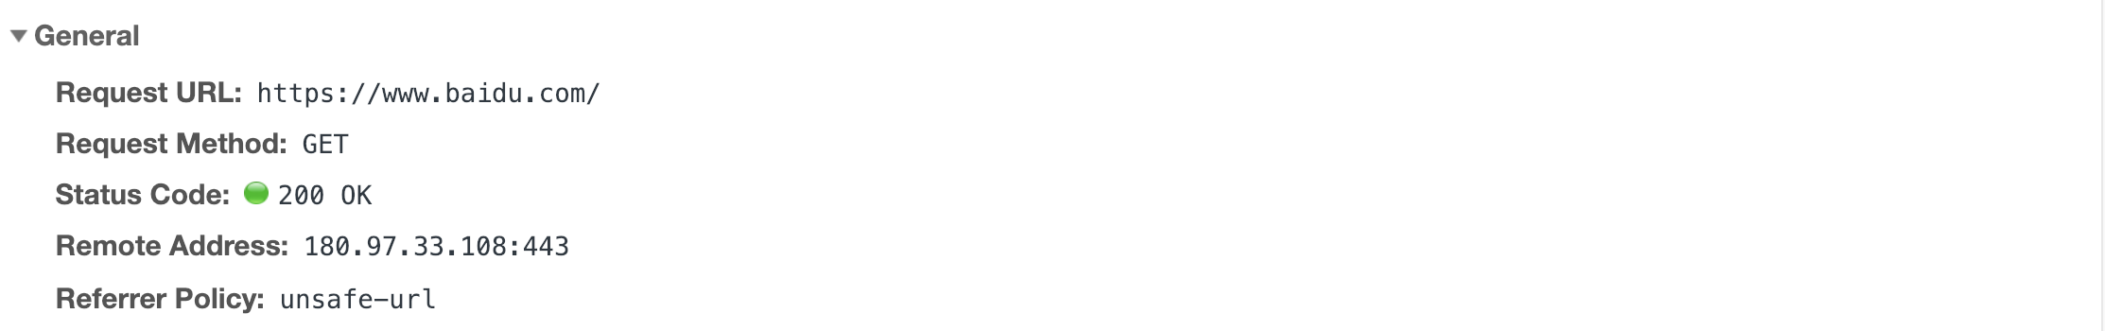
HTTP报文- General（通用报）

Slide 37
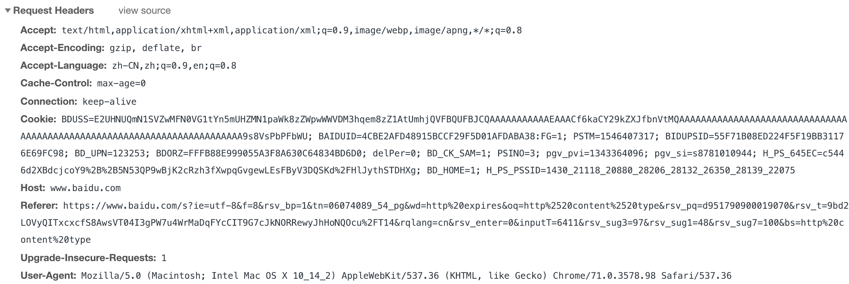
HTTP报文- REQUEST HEADERS（请求报）

Slide 38
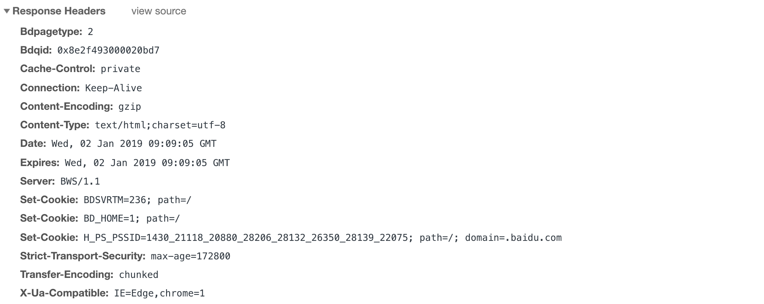
HTTP报文- Response HEADERS（响应报）

Slide 39
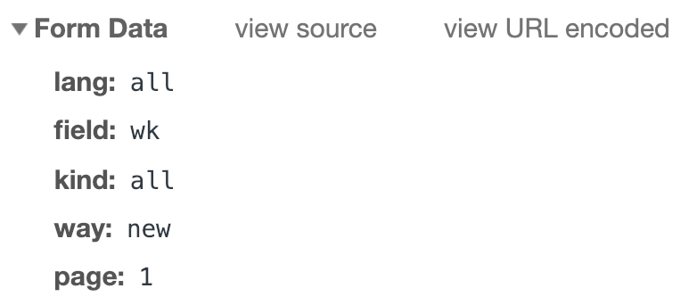
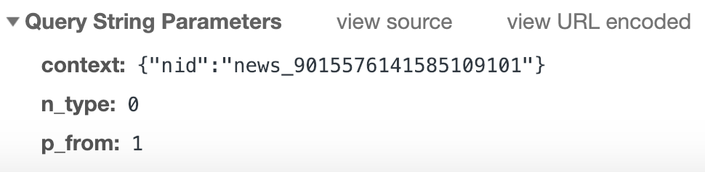
HTTP报文- （请求体）

Slide 40
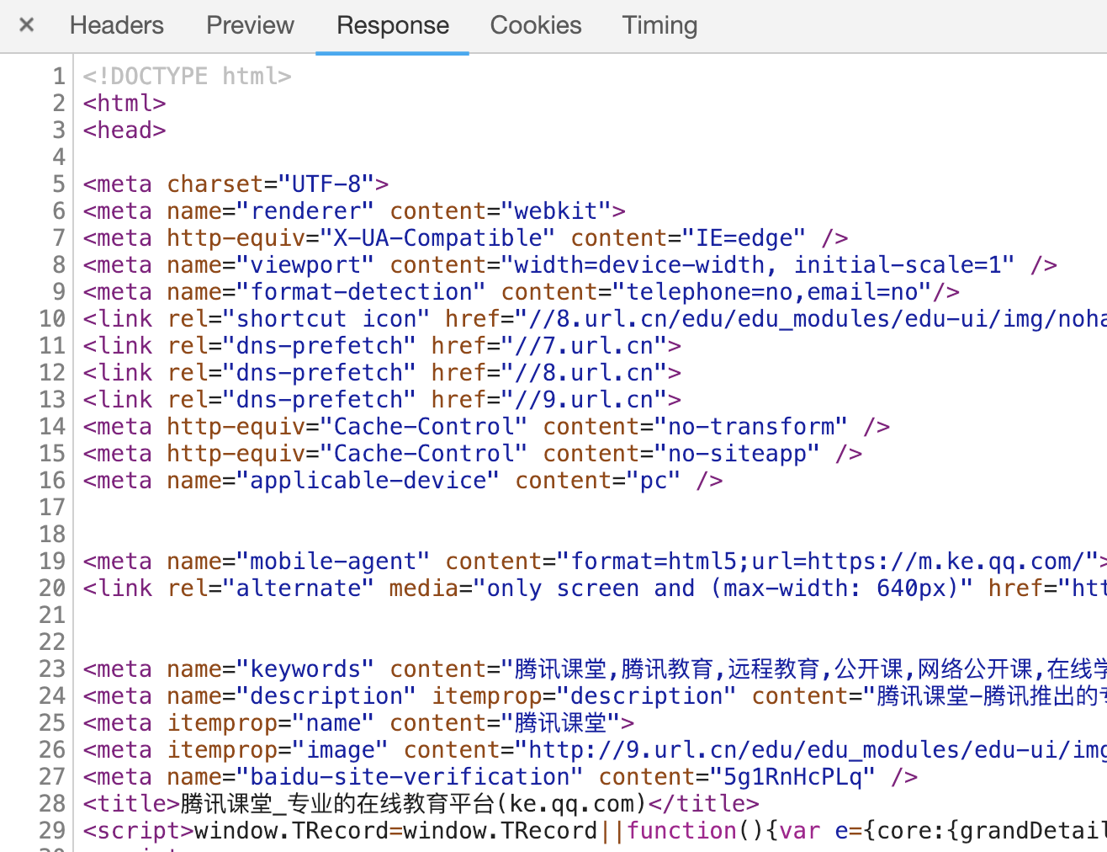
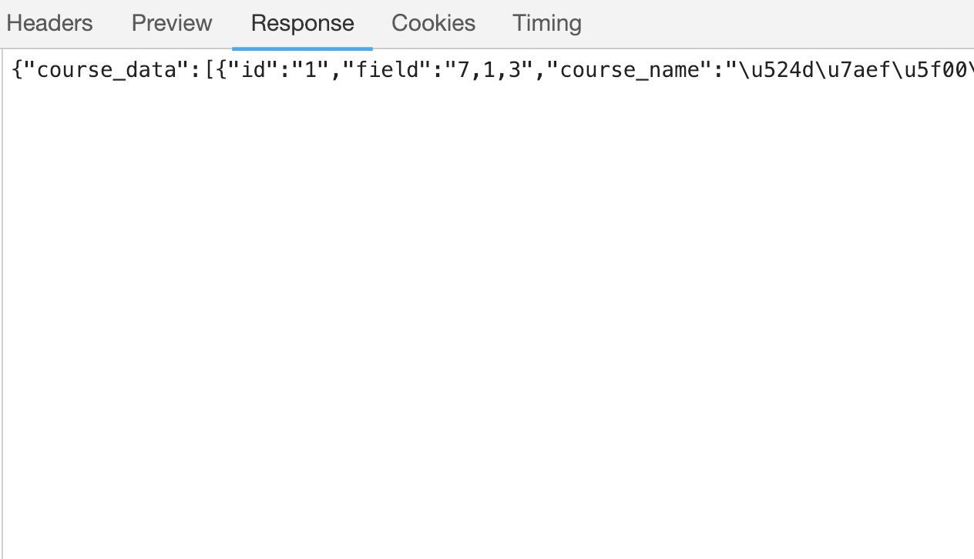
HTTP报文- （响应体）

Slide 41
HTTP报文-请求方式
8种
GET/POST
OPTIONS：返回服务器针对特定资源所支持的HTTP请求方法
HEAD：返回与GET请求相一致的响应，响应体被返回
PUT：向指定资源位置上传其最新内容（form表单不支持）
DELETE：请求服务器删除Request-URI所标识的资源 （form表单不支持）
TRACE：回显服务器收到的请求，主要用于测试或诊断
CONNECT：连接改为管道方式的代理服务器

Slide 42
HTTP报文-请求方式
put：上传资源，form表单不支持、提交即存储的原则（无验证机制，安全漏洞）、需配置服务器支持put方式转发打给后端操作。
delete：删除资源，form表单不支持、提交即删除的原则（无验证机制，安全漏洞）、需配置服务器支持put方式转发打给后端操作。
post：修改资源
get：获取资源
对应的就是数据的增、删、改、查
4种不同的请求方式是为了分清楚不同请求的目的，但是并不代表用了post就一定要修改数据，用get就不能修改资源。

Slide 43
HTTP报文-请求方式
GET/POST请求方式
案例展示
form表单 GET/POST方式提交数据（AJAX提交数据）
总结：GET主要用来获取数据
GET的数据在请求体中是查询字符串参数（Query String Parameters）
POST主要用于传输数据到后端进行增加、删除、更新数据、提交表单
POST的数据在请求体中是表单数据（Form Data）
GET/POST：view source中仍然是url参数键值对形式 a=1&b=2

Slide 44
HTTP报文-请求方式
GET/POST请求方式
1、POST更安全
不会作为url的一部分、不会被缓存、保存在服务器日志和浏览器记录中
2、POST发送的数据量更大（GET有url长度限制）
长度限制：IE（2083字节） firefox(65536字符) chrome(8182字符) safari(80000字符)
opera(190000字符)
3、POST能发送更多的数据类型（各种类型的文件）
GET只能发送ASCII字符

Slide 45
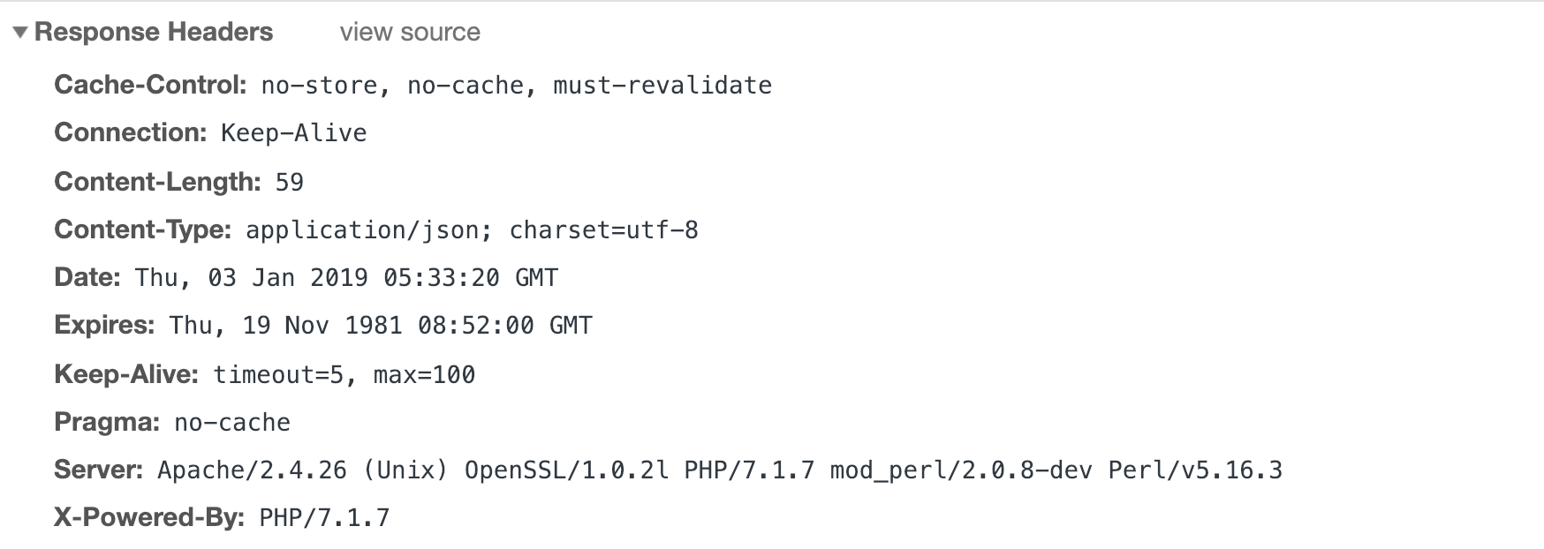
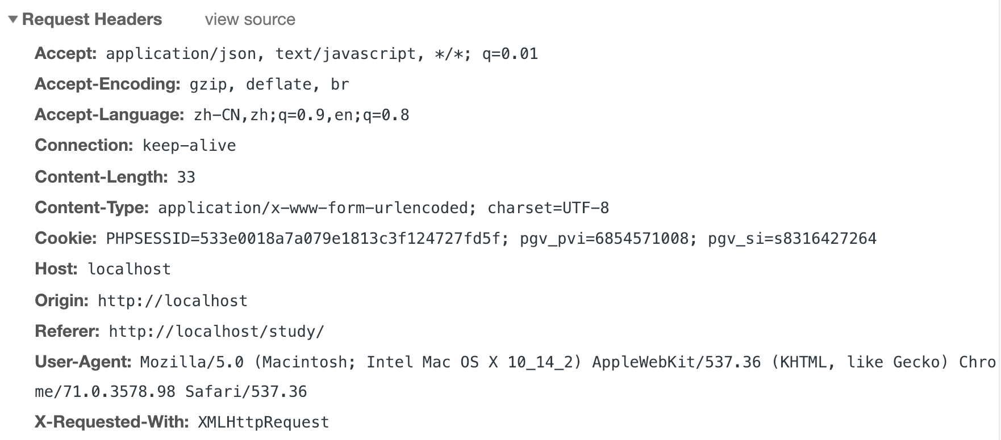
HTTP报文-请求方式
GET/POST请求方式
4、POST比GET速度慢
1、POST请求包含更多的请求头

Slide 46
HTTP报文-请求方式
GET/POST请求方式
4、POST比GET速度慢
2、POST接收数据之前会先将请求头发送给服务器确认，然后发送数据
POST过程：
1、第三次握手，浏览器确认并发送post请求头
2、服务器返回状态码100后，continue响应
3、浏览器开始发送数据
4、服务器返回200 Ok响应

Slide 47
HTTP报文-请求方式
GET/POST请求方式
4、POST比GET速度慢
2、POST接收数据之前会先将请求头发送给服务器确认，然后发送数据
GET过程：
1、第三次握手，浏览器确认并发送请求头和数据
2、服务器返回200 Ok响应

Slide 48
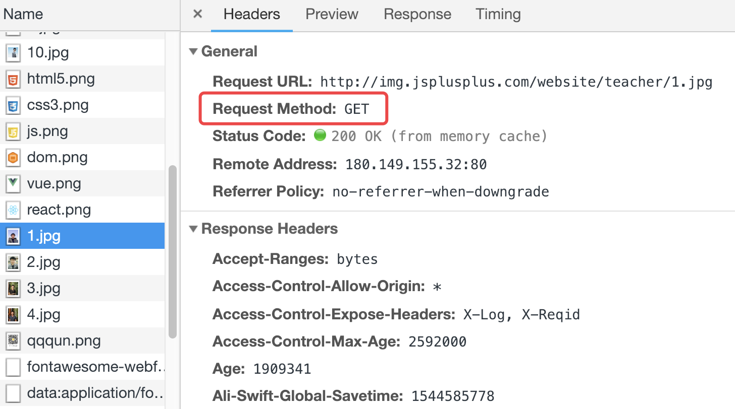
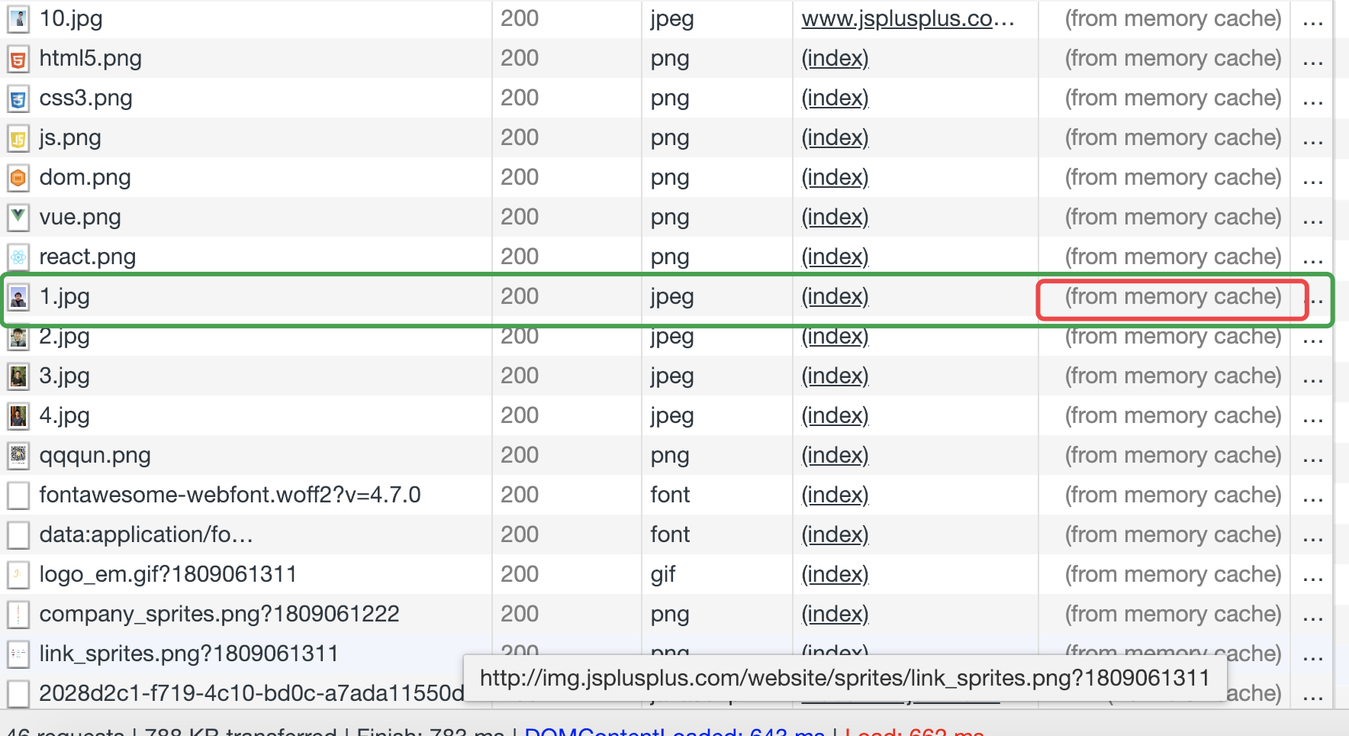
HTTP报文-请求方式
GET/POST请求方式
4、POST比GET速度慢
3、GET会进行数据缓存，POST不会

Slide 49
HTTP报文-请求方式
GET/POST请求方式
4、POST比GET速度慢
4、POST不能进行管道化传输
1、串行连接
事务1
事务2
请求1
请求2
响应
2
响应
1
所需时间
连接1
连接2

Slide 50
HTTP报文-请求方式
GET/POST请求方式
4、POST比GET速度慢
4、POST不能进行管道化传输
1、持久化连接（connection: keep-alive）：（HTTP/1.0、1.1）连接不会关闭
事务1
事务2
请求1
响应
1
请求2
响应
2
所需时间
连接

Slide 51
HTTP报文-请求方式
GET/POST请求方式
4、POST比GET速度慢
4、POST不能进行管道化传输
1、管道化持久连接（http/1.1-> 把所有请求放到发送队列里，不等响应，一个一个发送请求的同时接收相应的响应）
事务1
事务2
请求1
请求2
响应
2
响应
1
所需时间
连接

Slide 52
HTTP报文-请求方式
GET/POST请求方式
数学中的幂等：x^y = x x=0 || 1
幂等性：一个HTTP请求中，不会对数据或状态做修改，并且每次请求都会返回同样的结果。
必要性：1、GET请求必须遵守幂等性，从HTTP请求上来看，GET只能获取数据。
2、POST请求一般做增删改的操作，所以一般不遵守幂等性
管道化传输不可以用非等幂性请求的原因
假设：一个管道中由10个请求，发送了9个，但是连接关闭了，即使收到了9个响应，这9个响应内容也将被清空，那么客户端将会重新发起这9个请求，但是9个响应收到就证明服务器已经做了相应的操作，如果是非幂等的请求，则会出现操作的错误（如支付、增删改数据等），
所以管道化传输不支持非幂等的请求，POST是幂等或非幂等请求，都不支持管道化传输。

Slide 53
HTTP报文-状态码
1XX | 信息，服务器收到请求，需要请求者继续执行操作
2XX | 成功，操作被成功接收并处理
3XX | 重定向，需要进一步的操作以完成请求
4XX | 客户端错误，请求包含语法错误或无法完成请求
5XX | 服务器错误，服务器在处理请求的过程中发生了错误

Slide 54
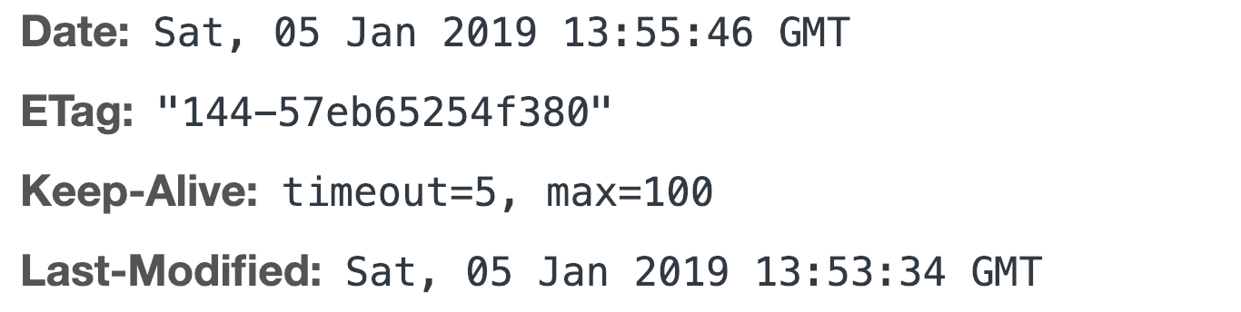
HTTP报文-状态码
304 重定向
Etag:服务端资源唯一标识符 （优先级高于Last Modified）
Last-modified: 资源在服务器最后修改的时间（精确到秒）-> 所以需要唯一标识符
1、第一次访问index.html (响应头) – 200 OK

Slide 55
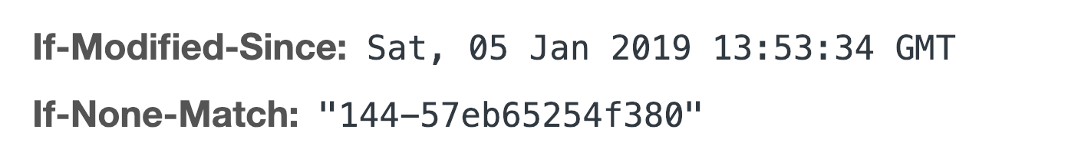
HTTP报文-状态码
304 重定向
2、第二次访问index.html（请求头）304 Not Modified

Slide 56
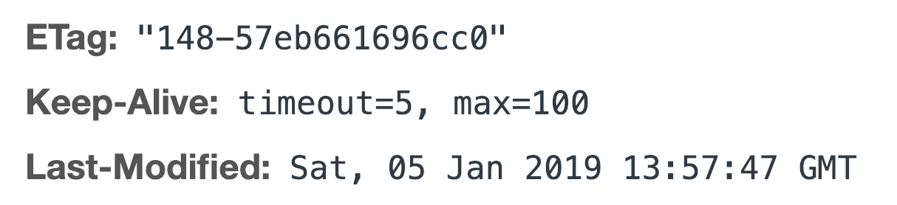
HTTP报文-状态码
304 重定向
3、修改index.html第三次访问（响应头）200 OK

Slide 57
HTTP报文-状态码
302 重定向
1、服务端程序重定向（跳转demo.html）返回302 Found

Slide 58
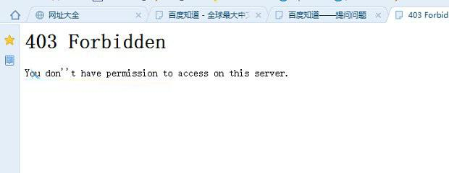
HTTP报文-状态码
404 页面错误
http://localhost/network/class5/index2.html （页面不存在）
403 服务器拒绝请求 forbidden

Slide 59
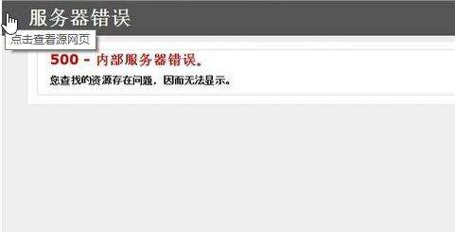
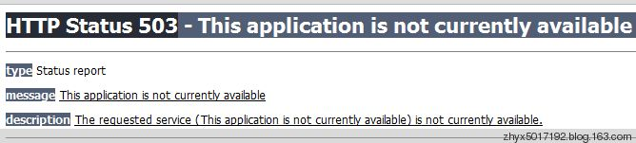
HTTP报文-状态码
500 Internal Server Error 服务器发生不可预测的错误
503 server Unavailable 服务器当前不能处理客户端请求(关闭应用程序池或者程序标识出错或者程序池队列已满)

Slide 60
HTTP报文-Accept & Content-Type
Accept: 代表客户端希望接收的数据类型

Slide 61
HTTP报文-Accept & Content-Type
q：相对品质因子，权重，它从0到1的范围指定优先顺序，没有指定，质量值默认为“q = 1”,
如赋值为0，则提醒服务器该内容类型不被浏览器接受
Accept: （请求头）text/html,application/xhtml+xml,application/xml;q=0.9,image/webp,image/apng,*/*;q=0.8
type; q=value, type; q=value
最希望接收到text/html,application/xhtml+xml, 其次是application/xml，再其次是其他任意数据类型
Content-Type（响应头）
Content-Type: text/html; charset=UTF-8 （Accept-Charset）
返回的资源类型与编码
*：通配符，*/*任意类型

Slide 62
HTTP报文-Accept & Content-Type
Accept-Language
Accept-Language: zh-CN,en-US;q=0.8,en;q=0.6
浏览器支持的语言是简体中文、其次是美国英语、再其次是其他形式的英语
Content-Language
Content-Language：zh-CN
说明返回资源的语言类型

Slide 63
HTTP报文-Accept & Content-Type
Accept-Encoding
Accept-Encoding: gzip, deflate, br
浏览器可以接受的资源编码格式（压缩格式）
Content-Encoding
Content-Encoding: gzip
服务器返回资源的编码格式（压缩格式，优化传输内容的大小）

Slide 64
浏览器缓存
把已请求并返回的WEB资源（HTML页面、图片、Js文件、CSS文件、数据等）复制成一个副本存储在浏览器的缓存中。
缓存的好处：
1、减少网络带宽的消耗
2、降低服务器压力
3、减少网络延迟

Slide 65
浏览器缓存
Pragma: no-cache(响应头) – jsplusplus.com
指示浏览器忽略资源缓存副本，每次访问需要到服务器获取
http1.0中字段，http1.1用Cache-Control替代（http协议向下兼容，所以很多网站依旧有这个字段）

Slide 66
浏览器缓存
Cache-Control 缓存控制（响应头）jsplusplus.com
no-cache：指示浏览器忽略资源缓存副本，强制到服务器获取资源（浏览器依然缓存）
no-store： 强制缓存在任何情况下都不要保留任何副本
max-age=31536000：指示缓存副本的有效时长，从请求时间开始到过期时间之间的秒数
public：表明响应可以被任何对象（包括：发送请求的客户端，代理服务器，等等）缓存。
private: 表明响应只能被单个用户缓存，不能作为共享缓存（即代理服务器不能缓存它）。

Slide 67
浏览器缓存
Expires: Mon, 15 Aug 2016 03:56:47 GMT(Cache-Control更高)
启用缓存和定义缓存时间。告诉浏览器资源缓存过期时间，如果还没过该时间点则不发请求
在HTTP 1.1版开始，使用Cache-Control: max-age=秒替代

Slide 68
浏览器缓存
Expires: Mon, 15 Aug 2016 03:56:47 GMT
启用缓存和定义缓存时间。告诉浏览器资源缓存过期时间，如果还没过该时间点则不发请求
在HTTP 1.1版开始，使用Cache-Control: max-age=秒替代

Slide 69
浏览器缓存
Etag优先级高于LastModified
先验证Etag，一致的情况下才验证Last-Modified
浏览器请求
有缓存
Etag
是
是
向服务器请求发送
If-None-Match/If-Modified-Since
过期
Last-Modified
否
否
200 304
向服务器请求发送
读取缓存
200 OK
（from disk cache）
响应/缓存
读取缓存
304 Not Modified
呈现

Slide 70
Connection: keep-alive
HTTP短连接与长连接
短连接
所谓短连接，就是每次请求一个资源就建立连接，请求完成后连接立马关闭。
创建TCP连接
请求资源
响应资源
断开连接

Slide 71
Connection: keep-alive
HTTP短链接与长连接
长连接
只建立一次连接，多次资源请求都复用该连接，完成后关闭。
事务1
事务2
请求1
响应
1
请求2
响应
2
所需时间
连接
断开连接

Slide 72
Connection: keep-alive
早期HTTP1.0: 每个HTTP请求都要创建一个TCP/IP连接
串行连接（短连接）
事务1
事务2
请求1
请求2
响应
2
响应
1
所需时间
连接
连接

Slide 73
Connection: keep-alive
后期的HTTP/1.0
在请求头增加：Connection: keep-alive
HTTP/1.1
默认开启：Connection: keep-alive
如需关闭：Connection:close
注意：Connection: keep-alive在大多数浏览器中都默认使用HTTP/1.1
服务器也须由相应的支持才能达成C/S协议进行长连接

Slide 74
Content-length
Content-Length用于描述HTTP消息实体的传输长度
案例：表单提交 – view source -> request headers -> content-length
服务器返回123456 -> response headers -> content-length
GET请求：请求头没有content-length，响应头带content-length
POST请求：请求头与响应头都带content-length

Slide 75
referer
案例：google搜索腾讯课堂 -> 打开查看请求头中的Referer -> https://www.google.com
Referer（referrer:来源域名）： Referer是request headers的一部分，当浏览器向web服务器发送请求的时候，一般会带上Referer，告诉服务器我是从哪个页面链接过来的
好处：可通过Referer分析不同渠道的流量分布、用户搜索的关键词

Slide 76
referer
案例：
不发送Referer信息： <meta name="referrer" content="no-referrer">
Referrer Policy: no-referrer
无referer字段
案例：
只发送Referer: origin信息： <meta name="referrer" content="origin">
Referrer Policy: origin
Referer: http://localhost/

Slide 77
referer
案例：
发送Referer信息：
Referrer Policy: no-referrer-when-downgrade
仅当协议降级（如HTTPS页面引入HTTP资源）时不发送Referrer信息。是大部分浏览器默认策略。
Referer: http://localhost/network/class5/

Slide 78
referer
referer的应用场景
资源防止盗链
服务器拉取资源之前判断referer是否是自己的域名或IP，如果不是就拦截，如果是则拉取资源。
七牛CDN域名防盗链展示

Slide 79
HTTP协议版本
HTTP/0.9
仅支持GET请求方式
仅能请求访问HTML格式的资源

Slide 80
HTTP协议版本
HTTP/1.0
增加POST和HEAD请求方式
支持多种数据格式的请求与访问
支持cache缓存功能
新增状态码、多字符集支持、内容编码等
早期HTTP/1.0不支持keep-alive长连接，只支持串行连接
后期HTTP/1.0增加Connection: keep-alive字段（非标准字段），开始支持长连接

Slide 81
HTTP协议版本
HTTP/1.1
增加持久连接（默认开启Connection: keep-alive）
增加管道机制（支持多个请求同时发送）
增加PUT/PATCH/OPTION/DELETE等请求方式
增加Host字段（指定服务器域名）-> 案例: 搜索百度 查看network
增加100状态码（Continue）,支持只发送头信息
增加身份认证机制
支持传送内容的一部分和文件断点续传
新增了24个错误状态码

Slide 82
HTTP协议版本
HTTP/2.0
增加双工模式（客户端同时发送多个请求，服务端同时处理多个请求）
服务器推送（服务器会把客户端需要的资源一起推送到客户端，合适加载静态资源）
头信息压缩机制（每次请求都会带上所有信息发送给服务端【HTTP协议不带状态】）
二进制协议（头信息与数据体使用二进制进行传输）
多工（先发送已处理好的部分，再响应其他请求，最后再解决没有处理好的部分）

Slide 83
关闭TCP连接的前奏
FIN：finish 关闭连接
状态：
FIN-WAIT-1 - 等待远程TCP的连接中断请求，或先前的连接中断请求的确认 FIN-WAIT-2 - 从远程TCP等待连接中断请求 CLOSE-WAIT - 等待从本地用户发来的连接中断请求 LAST-ACK - 等待原来发向远程TCP的连接中断请求的确认 TIME-WAIT -等待足够的时间以确保远程TCP接收到连接中断请求的确认 CLOSED - 没有任何连接状态

Slide 84
关闭TCP的四次挥手
数据传输
ESTABLISHED
连接建立状态
ESTABLISHED
连接建立状态
FIN=1 seq=u
FIN-WAIT-1
等待中断1
CLOSE-WAIT
等待中断请求
ACK=1 seq=v, ack=u+1
数据传输
FIN-WAIT-2
等待中断2
FIN=1 ACK=1 seq=w ack=u+1
LAST-ACK
等待确认
ACK=1 seq=u+1 ack=w+1
TIME-WAIT
等待远程接收
等待2MSL
CLOSE
连接关闭
CLOSE
连接关闭

Slide 85
关闭TCP的四次挥手的总结
1、客户端发送连接关闭报文（此时已停止发送数据）（第一次挥手）
报文首部：FIN=1（序列号seq=u）
此刻：客户端进入终止等待1（FIN-WAIT-1）状态
2、服务器收到连接关闭报文，并发送确认报文（第二次挥手）
报文首部：ACK=1 ack=u+1（确认FIN）（序列号seq=v）
此刻：服务端进入关闭等待（CLOSE-WAIT）状态
说明：连接半关闭状态，客户端没有数据要发送，但服务器如果还要发送数据，
客户端依然需要接受

Slide 86
关闭TCP的四次挥手的总结
3、客户端收到服务器的确认请求后，客户端进入终止等待2（FIN-WAIT-2）状态
（服务器在这期间还要确认客户端所需要的数据是否真的发送完毕了，如果还没发送
完，则继续发送数据）
4、服务器确认数据已发送完毕后，向客户端发送连接关闭报文（第三次挥手），服务器进入最后确认（LAST-ACK）状态
报文首部：FIN=1 ACK=1 ack=u+1（确认上一次数据包）序列号seq=w
5、客户端收到服务器的连接关闭报文后，发出接收确认报文（第四次挥手），客户端进入时间等待（TIME-WAIT） 状态
报文首部：ACK=1 ack=w+1(确认上一次数据包) 序列号seq=u+1

Slide 87
关闭TCP的四次挥手的总结
6、服务器收到客户端发出的确认，立即进入TCP关闭状态（CLOSE），TCP连接结束
（TCP关闭，服务端要比客户端早一些）
TIME-WAIT时长：2MSL Maximum Segment Lifetime 最大报文生存时间
MSL的值根据不同的情况而不同，一般是30秒 1分钟 2分钟
目的：保证客户端发送的最后一个报文能够发到服务器，一旦报文丢失，服务器会认为，自己最后一次发送的FIN+ACK包，客户端并没有收到，此时，服务器会重新发送一次FIN+ACK包，而客户端可以在2MSL的TIME-WAIT时间内收到重新传输的FIN+ACK包，接着重新进行第四次挥手，并重启2MSL计时器。

Slide 88
关闭TCP的四次挥手的总结
为什么是四次挥手
原因：第一次挥手的时候发送了FIN包，服务器接收到以后，表示客户端不再发送数据了，但还能接收数据。这时服务器先向客户端先发送确认包，并且确认自己是否还有数据没有发送给客户端，这个确认的阶段是CLOSE-WAIT，所以在终止等待1（CLOSE-WAIT）的开始和结束需要各发送一个包，状态开始时向客户端发送的包是确认收到来自客户端的FIN包，状态结束时向客户端发送的是确认数据已经完整发送, 所以是四次挥手。
TCP连接建立后，客户端突然出现故障？
TCP保活计时器：客户端如果出现故障，服务器每收到一次客户端的请求后都会重新复位保活计时器，时间通常是2小时，若2小时还没有收到客户端的数据，服务器就会发送一个探测报文段，以后每隔75分钟发送一次。若一连发送10个探测报文仍无反应，服务器就认为客户端出了故障，此时将关闭连接。

Slide 89
同源策略
同源策略 Same-Origin-Policy(SOP)
web浏览器只允许在两个页面有相同的源时，第一个页面的脚本访问第二个页面里的数据。
第一个页面：http://test.jsplusplus.com/index.html AJAX请求 ->
第二个页面：http://study.jsplusplus.com/server.php

Slide 90
同源策略
同源策略 Same-Origin-Policy(SOP)
报错： Access to XMLHttpRequest at 'http://study.jsplusplus.com/server.php' from origin 'http://test.jsplusplus.com' has been blocked by CORS policy: No 'Access-Control-Allow-Origin' header is present on the requested resource.
Access to XMLHttpRequest at：请求跨域
地址： http://study.jsplusplus.com/server.php
from origin 'http://test.jsplusplus.com’
请求来自源 http://test.jsplusplus.com
has been blocked by CORS policy
被跨域资源共享策略(Cross-origin resource sharing)阻止
No 'Access-Control-Allow-Origin' header is present on the requested resource
在请求的资源中没有发现’允许跨域’头信息

Slide 91
同源策略
同源策略 Same-Origin-Policy(SOP)
http://www.jsplusplus.com
http://study.jsplusplus.com 不同源
http://www.jsplusplus.com:8080 不同源
https://www.jsplusplus.com 不同源
http://www.jsplusplus.com/course/index.html 同源
http://www.jsplusplus.com/index/course/index.html 同源
源(域名)：协议 + 域名 + 端口
同源：相同的协议 && 相同的域名 && 相同的端口
不同源（跨域）：不同的协议 || 不同的域名 || 不同的端口
将server.php放入test.jsplusplus.com/中

Slide 92
同源策略
同源策略 Same-Origin-Policy(SOP)
跨域操作初试
server.php: header(‘Access-Control-Allow-Origin: *');
server.php: header('Access-Control-Allow-Origin: http://test.jsplusplus.com');
同源策略是浏览器的一个安全功能，不同源的客户端脚本在没有明确授权的情况下，不能读写对方资源。只有同一个源的脚本赋予dom、读写cookie、session、ajax等操作的权限。

Slide 93
同源策略
同源策略 Same-Origin-Policy(SOP)
不受同源策略限制的项：
1、页面的超链接
2、重定向页面
3、表单的提交
4、资源引入script src/link href/img src/iframe src
只要有Js引擎的浏览器都使用同源策略。

Slide 94
AJAX前奏
前言：
1、浏览器与服务器之间的通信基础是HTTP协议
2、用户通过网址或表单向服务器提交请求，服务器向浏览器发送相应的响应
获取资源途径：（实例展示）
问题：如何通过点击能获取数据并展示到页面上？
案例：（实例展示）（混编模式）
如何不重新加载整个页面，却能获取到新的网页所需的数据和更新部分网页内容呢？

Slide 95
AJAX前奏
AJAX：Asynchronous JavaScript and XML 异步的JavaScript和XML
历史：
1999 IE5.0 允许JS脚本向服务器单独发起HTTP请求的新功能
2004 Gmail 退出异步邮件更新服务
2005 Google Map 异步更新地图服务
2005 AJAX被大厂公认命名
2006 W3C发布AJAX国际标准
总结AJAX是什么？- JavaScript脚本发起HTTP通信
JavaScript异步通信：请求服务器返回JSON/XML文档(演示)，前端从XML文档中提取数据，再在不刷新整个网页的基础上，渲染到网页相应的位置。

Slide 96
AJAX-创建XMLHTTPREQUEST对象
原生XMLHttpRequest对象与ActiveX对象
作用：JS脚本HTTP请求的发起必须通过XMLHttpRequest对象
也是通过AJAX进行浏览器与服务器通信的接口
不局限于XML，可以发送任何格式的数据
XMLHttpRequest本身是一个Js引擎内置的构造函数
所有XMLHttpRequest对象都需要被实例化 var xhr = new XMLHttpRequest();
兼容性：IE5/IE6使用ActiveX对象
var xhr = new ActiveXObject(’Microsoft.XMLHTTP’);

Slide 97
AJAX-发送HTTP请求
open方法（发送设置）
参数列表
method：请求方式
url：请求发送的地址
async：true异步 false同步
send方法（发送请求）
参数
发送POST请求体数据用，GET不填写

Slide 98
AJAX-发送请求时的响应任务
onreadystatechange事件： 挂载到XMLHttpRequest对象上的事件
readyState状态：通过XMLHttpRequest对象发送HTTP请求的各阶段状态码（0-4）
status状态：服务器响应的状态码（200 OK、404 未找到页面）
当readyState变化时，将触发onreadystatechange事件执行其回调函数
0: 请求未初始化
1: 服务器连接已建立
2: 请求已接收
3: 请求处理中
4: 请求已完成，且响应已就绪
注意：readyState仅仅是针对请求的状态码，获取资源是否成功取决于status的状态

Slide 99
AJAX-服务器响应
responseText: 获取字符串数据
responseXML: 获取XML数据

Slide 100
AJAX- POST请求方式的注意事项
POST请求方式下，send方法参数中的格式：a=1&b=2&c=3
xhr.setRequestHeader("Content-type","application/x-www-form-urlencoded");
POST请求方式必须设置这个请求头信息，目的是请求体中的数据转换为键值对，这样后端接收到a=1&b=2&c=3这样的数据才知道是这是一个POST方式传来的数据

Slide 101
Xmlhttprequest版本
XMLHttpRequest标准又分为Level 1和Level 2
XMLHttpRequest Level 1缺点：
1、无法发送跨域请求
2、不能非纯文本的数据
3、无法获取传输进度
XMLHttpRequest Level 1I改进
1、可以发送跨域请求
2、支持获取二进制数据（非纯文本数据）
3、支持上传文件
4、formData对象
5、可以获取传输进度
6、可以设置超时时间

Slide 102
Xmlhttprequest版本
兼容性问题
1、IE8/9/Opara Mini不支持xhr对象
2、IE10/11不支持响应类型为JSON
3、部分浏览器不支持超时设置
4、部分浏览器不支持blob（文件对象的二进制数据）

Slide 103
AJAX- 状态码与状态提示
xhr.status/xhr.statusText：服务器回应的 HTTP 状态码/服务器发送的状态提示
200, OK，访问正常
301, Moved Permanently，永久移动
302, Move temporarily，暂时移动
304, Not Modified，未修改
307, Temporary Redirect，暂时重定向
401, Unauthorized，未授权
403, Forbidden，禁止访问
404, Not Found，未发现指定网址
500, Internal Server Error，服务器发生错误

Slide 104
AJAX- 五个事件
xhr.onloadstart: 绑定HTTP 请求发出的监听函数
xhr.onerror：绑定请求失败的监听函数（修改封装的AJAX）
xhr.onload: 绑定请求成功完成的监听函数
xhr.onabort: 绑定请求中止（调用了abort()方法）的监听函数
xhr.onloadend: 绑定请求完成（不管成功与失败）的监听函数
loadstart -> readyState === 4 -> load/error/abort/ -> loadend

Slide 105
AJAX- 请求超时
xhr.timeout: 多少毫秒后，如果请求仍然没有得到结果，就会自动终止。如果该属性等于0，就表示没有时间限制
xhr .ontimeout：绑定请求超时一个监听函数，如果发生 timeout 事件，就会执行这个监听函数
超时响应程序的案例（清除计时器的注意事项）

Slide 106
AJAX- 异步与同步
async的值
异步(默认)（async = true）：Ajax异步发送请求时，不影响页面加载、用户操作以及AJAX程序后的程序执行
同步（async = false）： AJAX同步发送请求时，浏览器必须等到请求完成并响应成功后，AJAX程序后续的程序才会执行。
解决同步异步配置的问题
成功的回调函数给全局作用域上的变量赋值的案例

Slide 107
AJAX- datetype
dataType 返回的数据类型
JSON TEXT XML -> 解决如何正确返回响应格式的数据
xhr.responseXML 返回类型为XML

Slide 108
AJAX- 同时多个AJAX请求
问题：多个AJAX发送请求，只有最后请求能解决到响应？
XHR新实例的创建问题

Slide 109
跨域HTTP请求
同源策略回顾：（浏览器的策略）
http://www.jsplusplus.com
http://study.jsplusplus.com 不同源
http://www.jsplusplus.com:8080 不同源
https://www.jsplusplus.com 不同源
http://www.jsplusplus.com/course/index.html 同源
http://www.jsplusplus.com/index/course/index.html 同源
源(域名)：协议 + 域名 + 端口
同源：相同的协议 && 相同的域名 && 相同的端口
不同源（跨域）：不同的协议 || 不同的域名 || 不同的端口

Slide 110
跨域HTTP请求
跨域
源http://test2.jsplusplus.com/向源http://test.jsplusplus.com获取资源

Slide 111
跨域之1 – 服务器中转请求
客户端浏览器
http://test2.jsplusplus.com/index.html
同源服务端程序
http://test2.jsplusplus.com/server/getCourses.php
说明：同源策略只针对浏览器（客户端）
不同源服务端程序
http://test.jsplusplus.com/server/getCourses.php

Slide 112
跨域之2 – 设置基础域名+iframe
客户端浏览器
http://test2.jsplusplus.com/index.html
设置document.domain = ’jsplusplus.com’
不同源客户端浏览器
http://test.jsplusplus.com/index.html
设置document.domain = ’jsplusplus.com’
引入iframe
利用iframe窗口对象发送请求
同源
说明：前提是基础域名必须一致
不同源服务端程序
http://test.jsplusplus.com/server/getCourses.php

Slide 113
跨域之3 – window.name+iframe
window.name的特点：
1. 每个浏览器窗口都有一个全局变量window(包含iframe框架contentWindow)
2. 每个window对象都有一个name属性（注意：一个窗口只有一个name属性）
3. 该窗口被关闭前(生命周期内)，所有页面共享一个name属性并有读写的权限
4. 无论该窗口在被关闭前，载入什么页面，都不会改变name值
5. 存储约为2M的字符串
6、如果父级窗口地址源和iframe的地址源不同，父级无法通过iframe.contentWindow.name获取值，但iframe内部不受该规则限制
解决方案：先让iframe中的页面程序保存window.name, 然后跳转与父级窗口同源的另一个页面，父级页面可以从当前的iframe拿到该页面的window.name

Slide 114
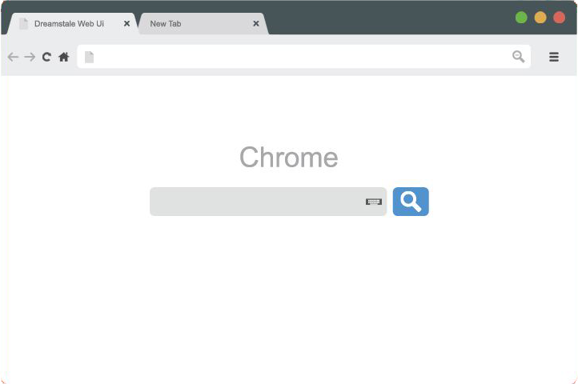
跨域之3 – window.name+iframe
iframe
与父级不同源的地址
设置共享window.name
iframe
与父级同源的地址
父级拿window.name
iframe
与父级同源的地址
iframe跳转

Slide 115
跨域之4 – postmessage+iframe
不常用原因：
1、伪造数据端漏洞
2、xss攻击
3、兼容性问题
变量参数：otherWindow.postMessage(message, targetOrigin)
otherWindow: 接收方的引用
message: 要发送到接受方的数据
targetOrigin: 接收方的源，还有必须要有监听message事件

Slide 116
跨域之4 – postmessage+iframe
iframe加载并执行发送消息程序
iframe
与父级不同源的地址
iframe
向父级窗口发送消息
等待接收消息
消息发送

Slide 117
跨域之5 – hash+iframe
基本原理：利用url的hash值 #xxx来传递数据
基础工具：location.hash

Slide 118
跨域之5 – hash+iframe
test2页面 test页面 test页面
iframe test页面 iframe index2页面 index2页面
1、取hash值判断接口名
2、AJAX请求响应接口
3、当前页面设置iframe
4、iframe跳转与test2同源页面
并加上ajax返回的data字符串
将test2页面的hash
更改成当前页面的hash
iframe
与父级不同源的地址
加#api接口名
iframe加载
iframe加载

Slide 119
跨域之6 – cors跨域
"跨域资源共享"（Cross-origin resource sharing）
任意域名：header("Access-Control-Allow-Origin: *");
单域名: header("Access-Control-Allow-Origin: http://test2.jsplusplus.com");
多域名：$allowed_origins = array('http://test2.jsplusplus.com', 'http://test3.jsplusplus.com');
header("Access-Control-Allow-Origin: ".$allowed_origins);
通知服务器在真正的请求中会采用哪种 HTTP 方法
header("Access-Control-Request-Methods:GET,POST");

Slide 120
跨域之7 – JSONP跨域
JSONP - JSON with Padding: 跨域获取JSON数据的一种非官方的使用模式
1、JSON和JSONP不是一个类型
JSON是数据交换格式
JSONP是一种跨域获取JSON数据的交互技术 非正式的协议
JSONP抓取的资源并不直接是JSON数据，而是带有JSON数据参数的函数执行
客户端期望返回的：{”name”:”Jacky”, “age”: ”18”}
JSONP实际返回的：callback({”name”:”Jacky”, “age”: ”18”})

Slide 121
跨域之7 – JSONP跨域-前奏
同源策略到底给谁走了后门？（案例）
1、img的src引入不同源的图片资源
2、link的href引入不同源的样式文件资源
3、iframe的src引入不同源的网页资源
4、script的src引入不同源的脚本文件资源

Slide 122
跨域之7 – JSONP跨域
script src引用的脚本与脚本内部程序的执行（案例）
script src引用的脚本的后缀名问题（案例）
script src脚本文件中的函数执行与脚本中的函数定义（案例）
script src引入php和引入js脚本的区别（案例）
在Js脚本里AJAX请求数据与在PHP脚本中获取数据并响应回客户端（案例）
百度搜索中的JSONP跨域获取数据
用jQuery JSON演示获取课程数据（案例）
封装自己的AJAX JSONP
模拟百度搜索联想词案例

Slide 123
跨域之7 – JSONP跨域
淘宝商品联想词JSONP API
http://suggest.taobao.com/sug?code=utf-8&q=商品关键字&callback=cb
手机号码归属地、运营商查询JSONP API
https://www.baifubao.com/callback?cmd=1059&callback=phone&phone=手机号
当前所在城市天气JSONP API
https://api.asilu.com/weather_v2/?callback=jQuery191015391240878762824_1548487987902&&_=1548487987905
历史上的今天JSONP API
https://api.asilu.com/today/?callback=jQuery191015391240878762824_1548487987902&&_=1548487987909
个人身份基本信息JSONP API
https://api.asilu.com/idcard/?callback=jQuery191015391240878762824_1548487987902&id=身份证号码&_=1548487987911

Slide 124
跨域之7 – JSONP跨域
有道翻译JSONP API
http://fanyi.youdao.com/openapi.do?keyfrom=Skykai521&key=977124034&type=data&doctype=jsonp&version=1.1&callback=jQuery191015391240878762824_1548487987902&q=关键词&_=1548487987913
百度音乐搜索JSONP API
http://tingapi.ting.baidu.com/v1/restserver/ting/?callback=jQuery191015391240878762824_1548487987902&query=歌名关键字&method=baidu.ting.search.common&_=1548487987915

Slide 125
持久登录
进入
已登录状态
通过
打开页面
获取cookie
1、分解auth
ident_code与token
2、到数据库查看ident_code与token是否匹配
3、查看token对应的过期时间是否过期
是否存在cookie ‘auth’
存在
将auth
传给后端
不通过
进入
未登录状态
删除cookie
不存在
进入
未登录状态
登录操作
1、username生成ident_code
2、生成令牌token
3、生成令牌过期事件timeout
4、存入数据库
5、设置cooke auth
auth=ident_code:token
刷新页面
进入
已登录状态
将用户名密码
传给后端

